Slide 2
NICODEMO EL DISCÍPULO DE LA NOCHE
7

Slide 3
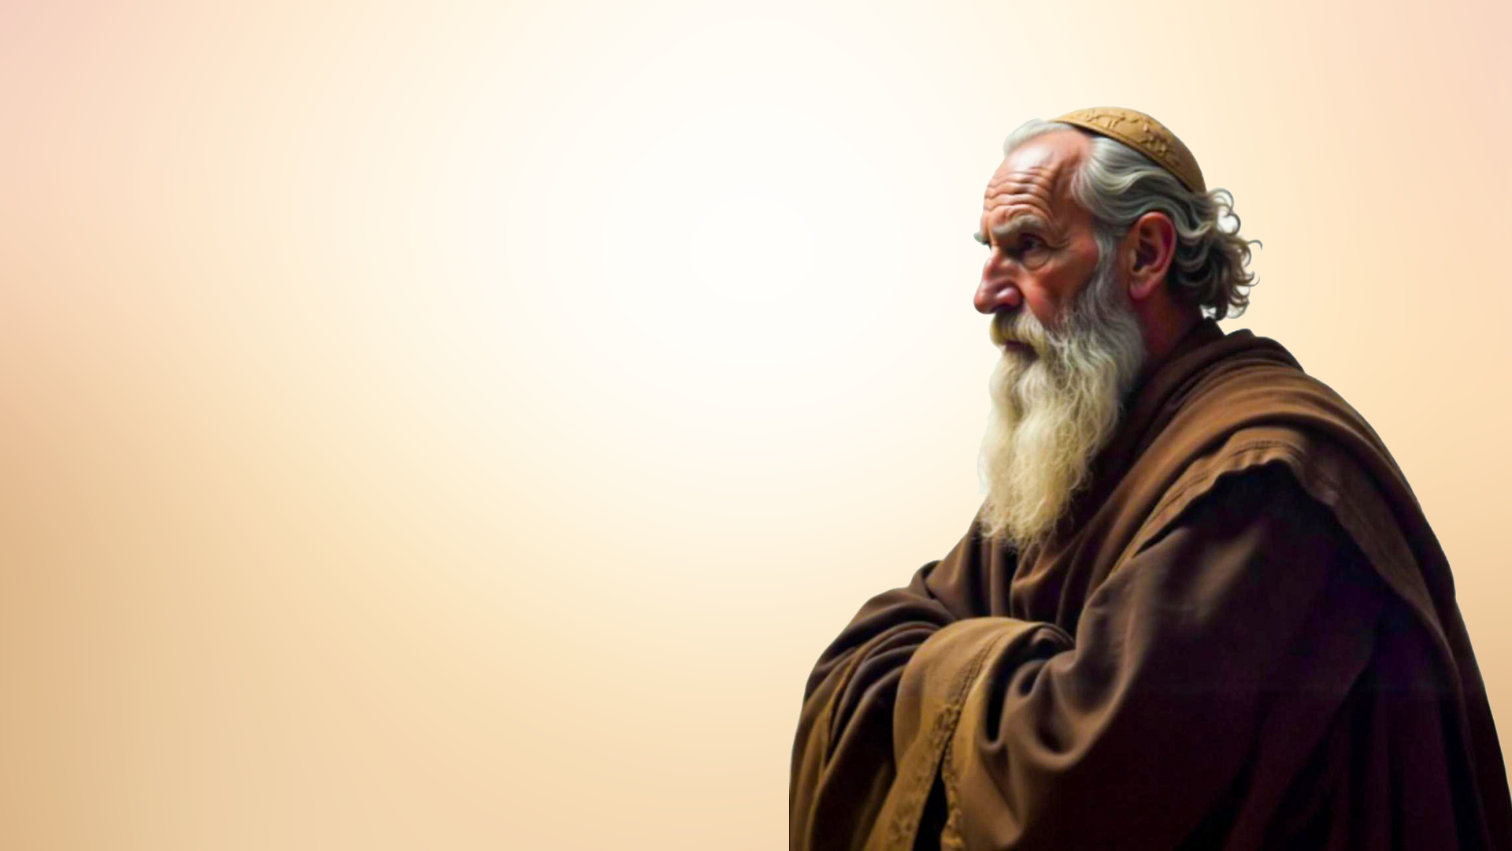
  ¿QUIÉN ERA NICODEMO?
    Él pertenecía al grupo mencionado en Juan 2:23, los que “vieron las señales”.

Slide 4
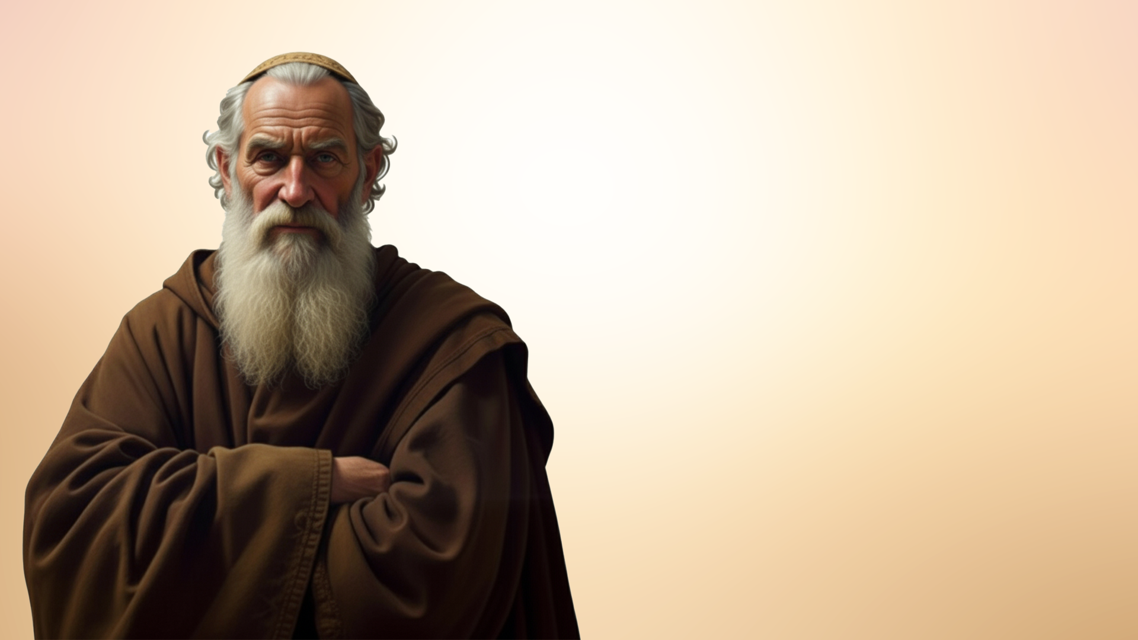
  ¿QUIÉN ERA NICODEMO?
    Es un personaje exclusivo del cuarto evangelio.

Slide 5
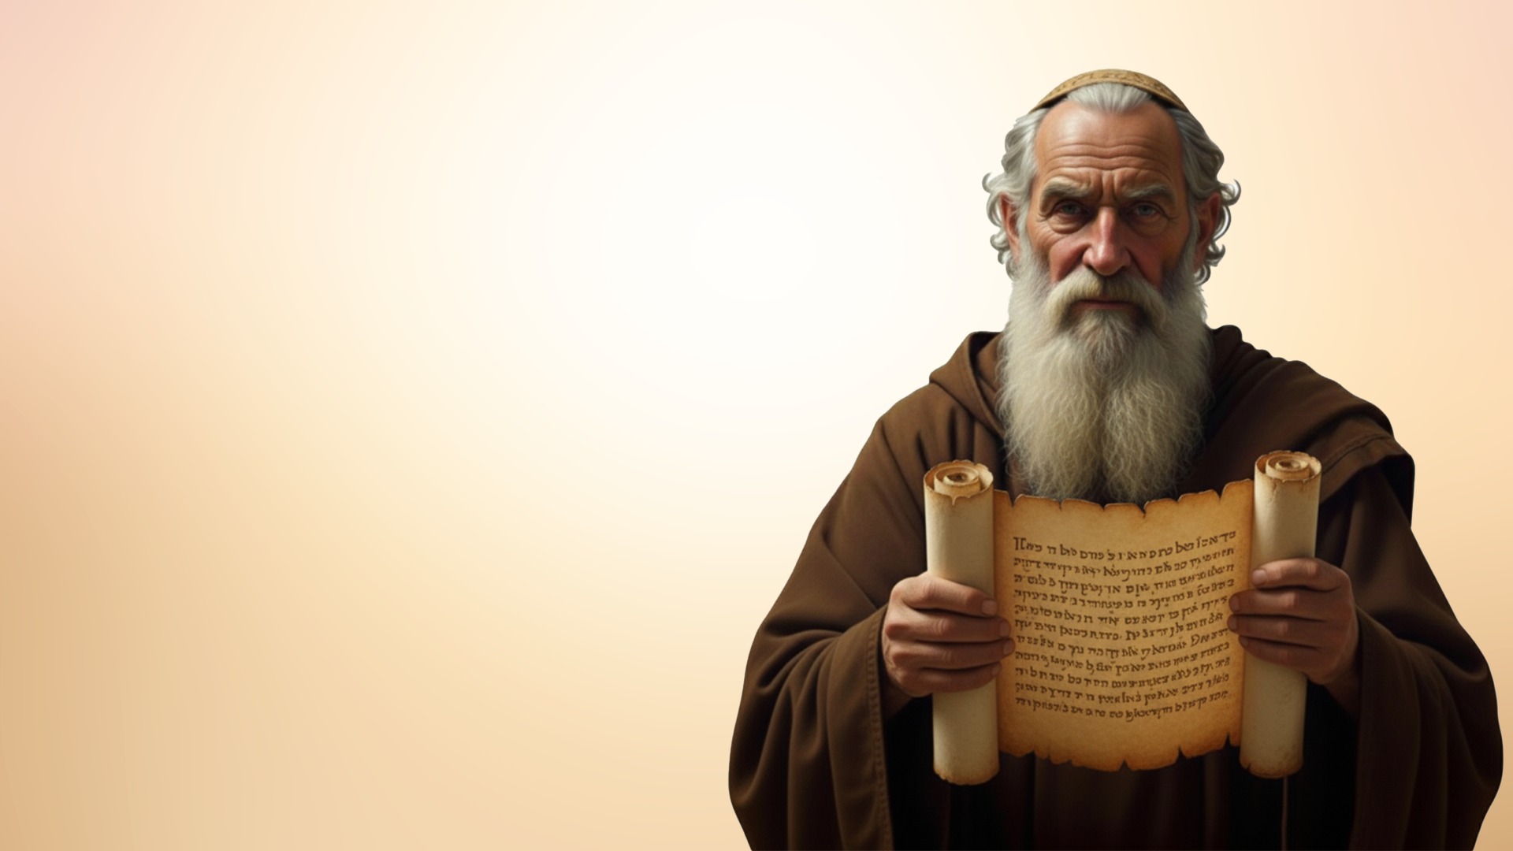
  EL MAESTRO EN ISRAEL
    Su nombre significaba “victoria del pueblo” o “líder del pueblo”.

Slide 6
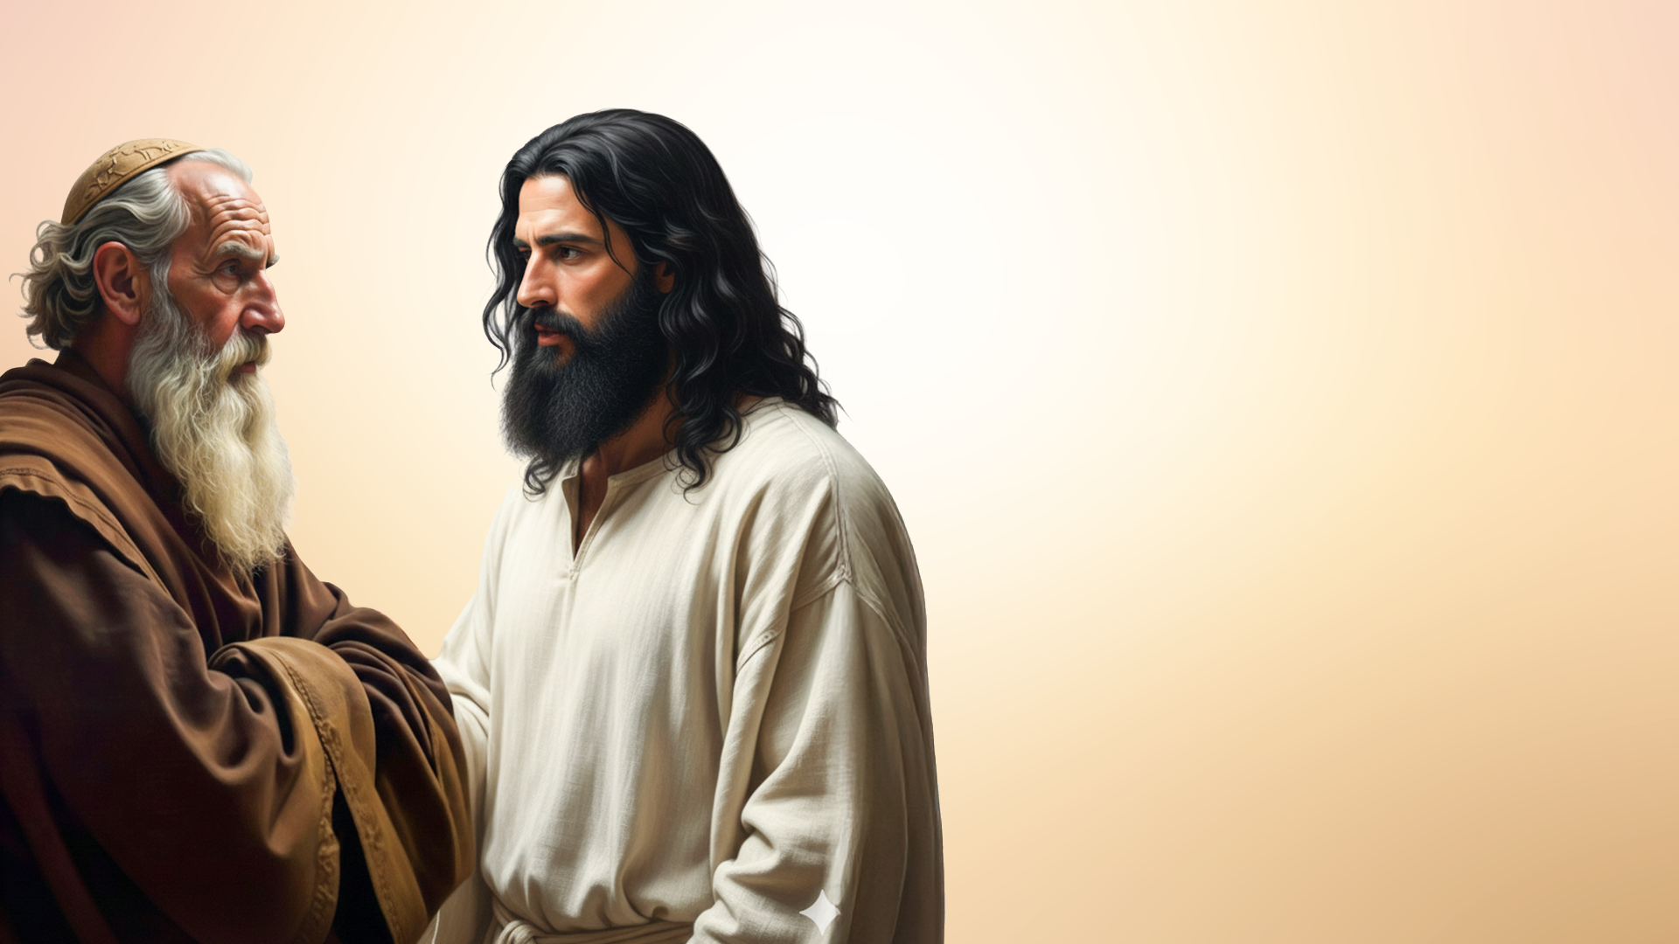
  EL MAESTRO EN ISRAEL
    Marca un encuentro con el Rabí galileo, en un lugar apartado.

Slide 7
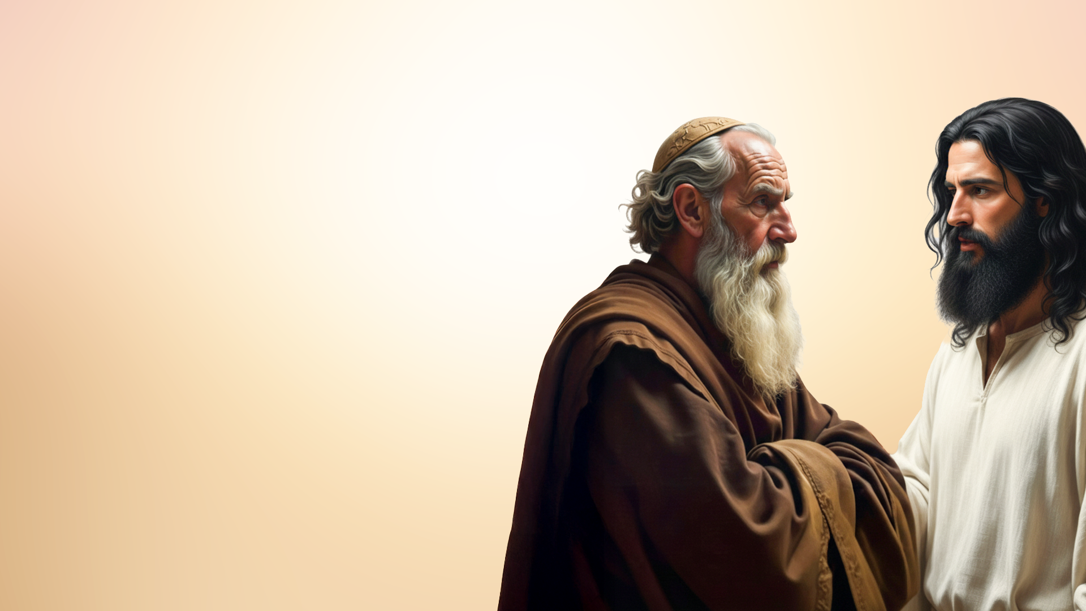
  INICIO DEL DIÁLOGO
    Jesús lo recibe con una sonrisa cordial, pero hay algo en ese Rabí que es enigmático.

Slide 8
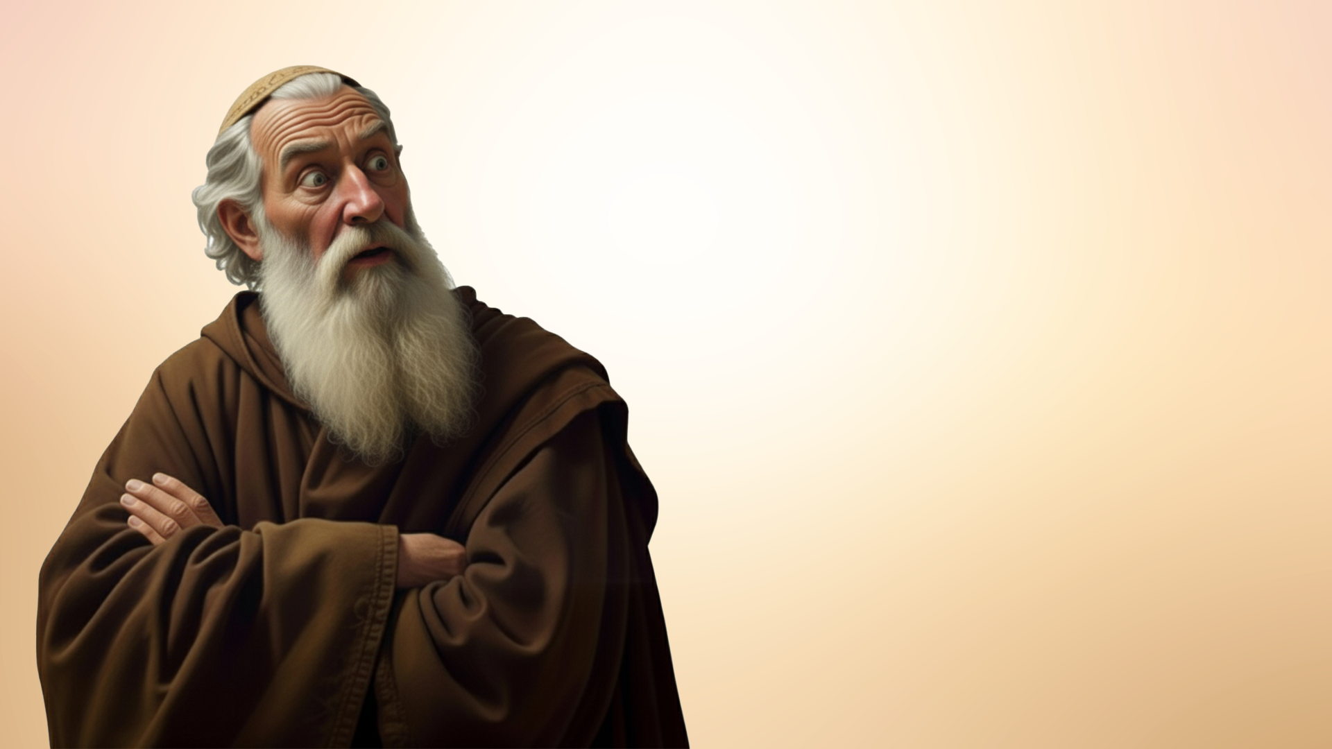
  INICIO DEL DIÁLOGO
    “Debes nacer de nuevo”.

Slide 9
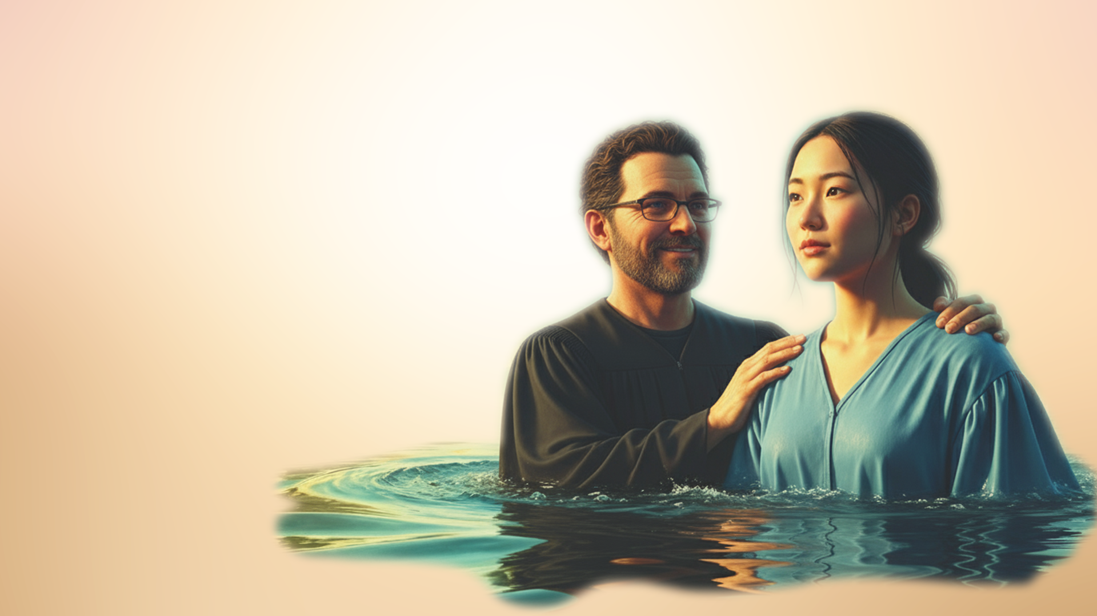
  NACER DE NUEVO
    “Nacer de nuevo”: revivir lo que el pecado mató en la raza humana.

Slide 10
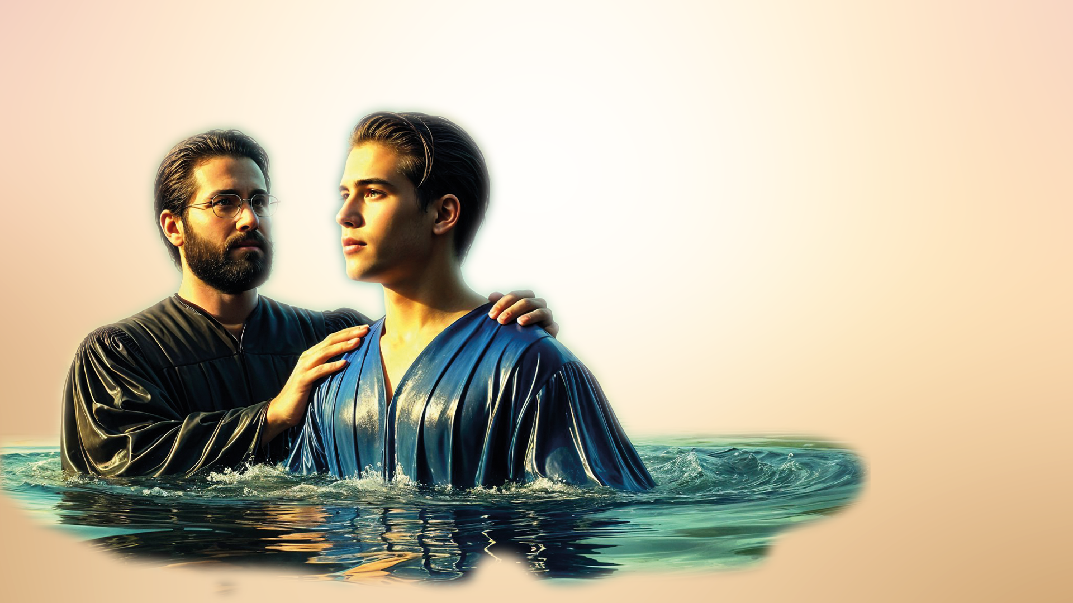
  NACER DEL AGUA
    El acceso al Reino exige un nacimiento sobrenatural, del cual el bautismo literal es un símbolo.

Slide 11

  TRES AÑOS DESPUÉS
    Nicodemo salió marcado por Jesús. Oyó las enigmáticas palabras: “Como Moisés levantó la serpiente […]”.

Slide 12
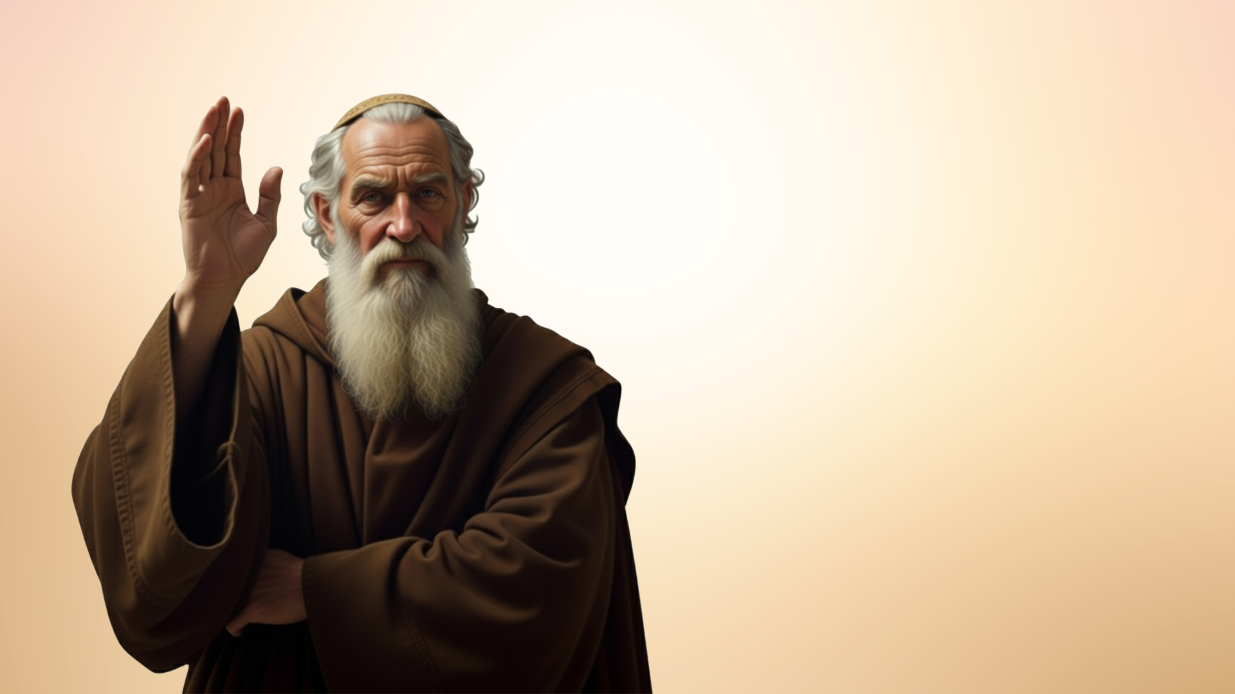
  TRES AÑOS DESPUÉS
    El Sanedrín acusa a Jesús de transgredir la ley. Nicodemo lo defiende.

Slide 13
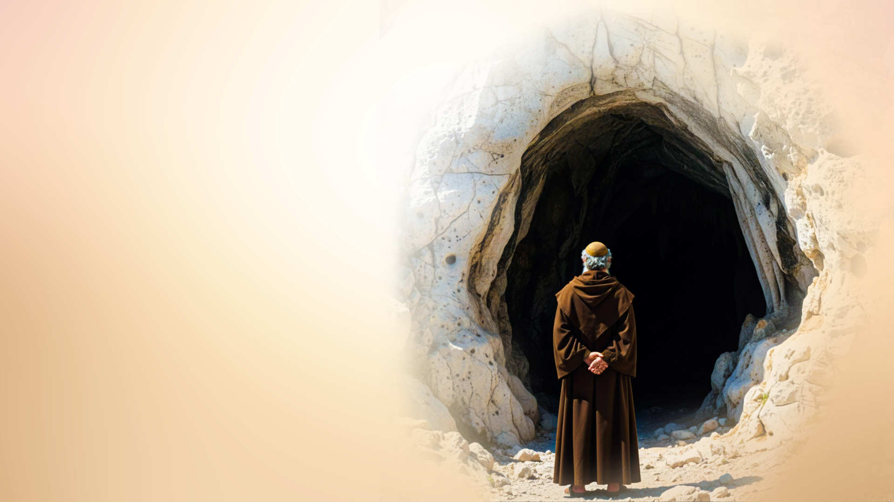
  JUNTO A LA CRUZ
    Nicodemo aparece en el escenario del entierro de Jesús.

Slide 14
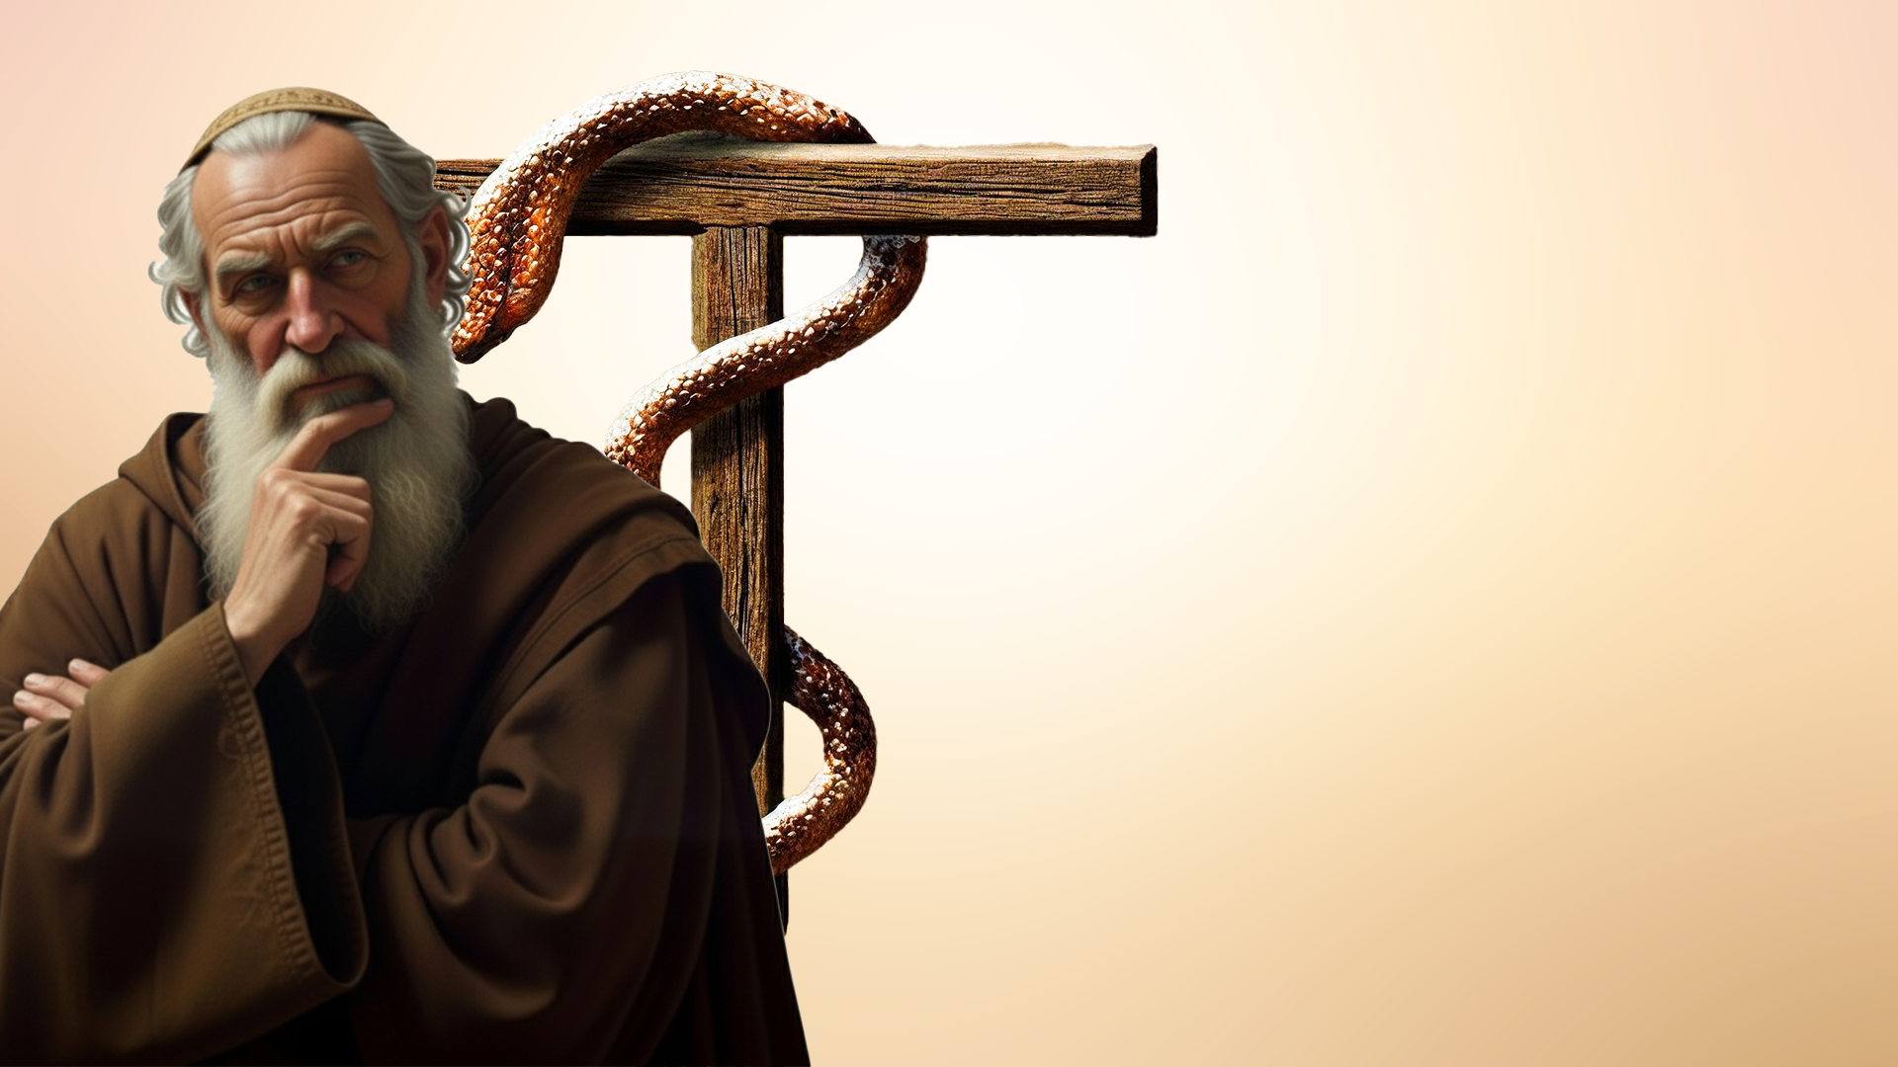
  JUNTO A LA CRUZ
    La sonrisa amistosa había desaparecido, pero las palabras de Jesús continuaban vivas para el antiguo fariseo: “Y como Moisés levantó la serpiente en el desierto, así es necesario que el Hijo del Hombre sea levantado” (Juan 3:14).

Slide 15
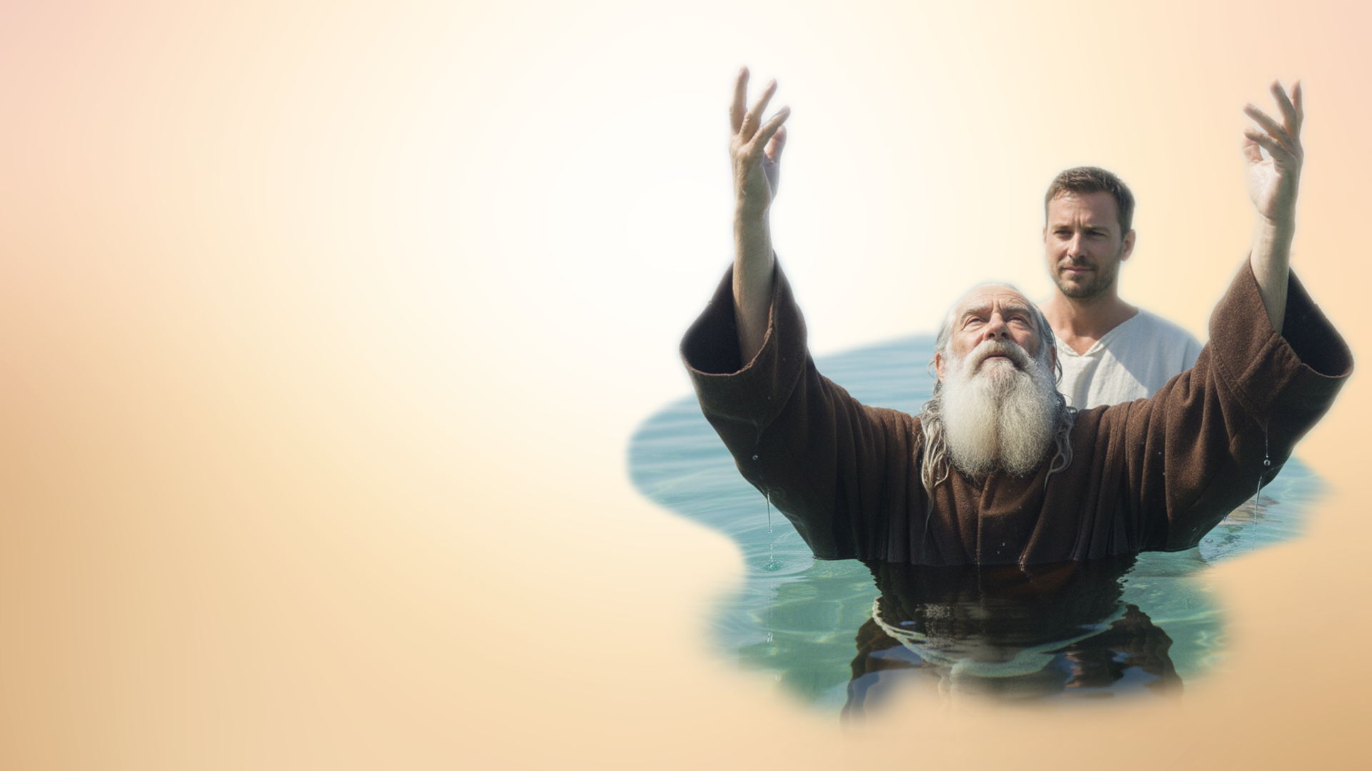
    Nicodemo fue bautizado por Pedro y Juan, expulsado del Sanedrín y, por último, expulsado de Jerusalén.

Slide 16
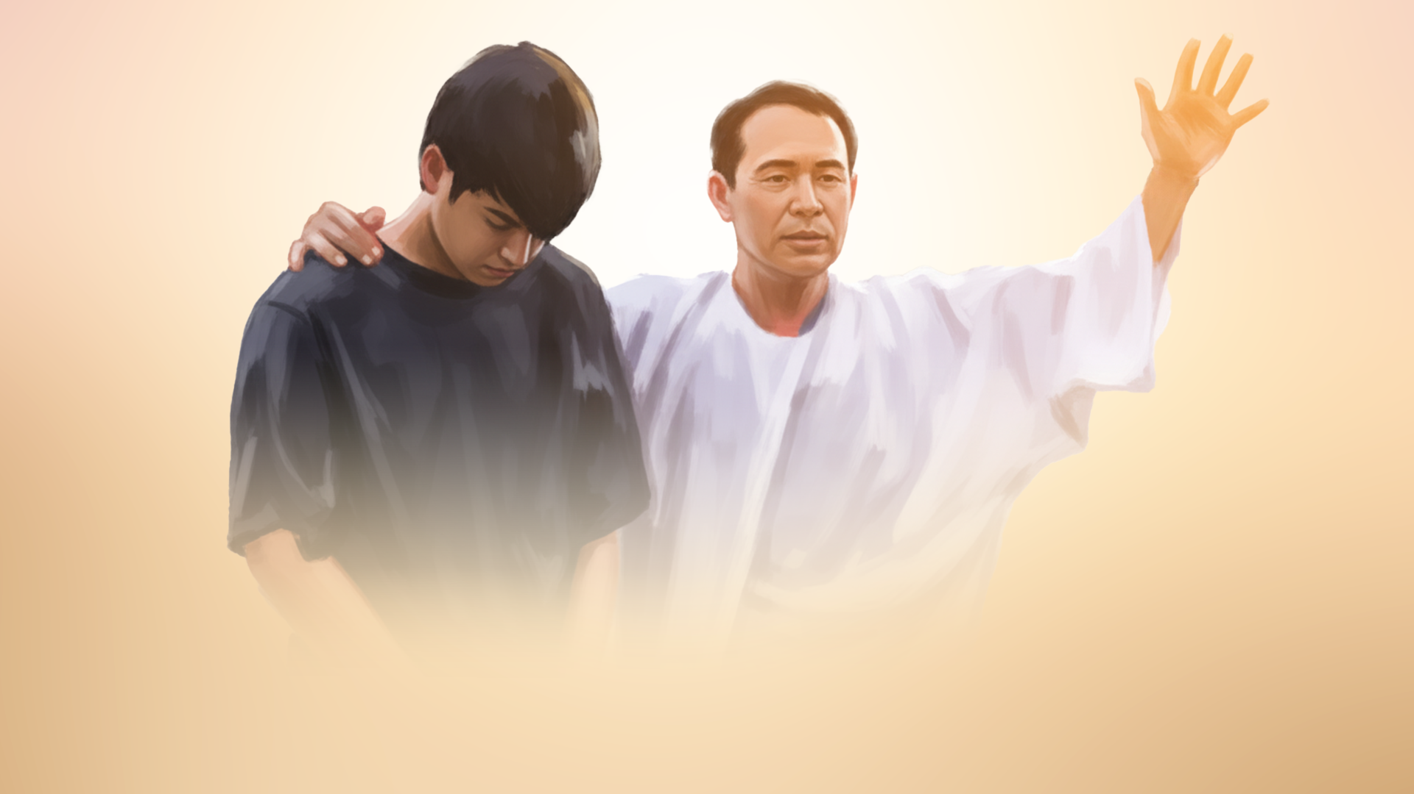
        El nuevo nacimiento es una exigencia universal.
    Sin él, es imposible VER el Reino de Dios.

